Slide 2
Klimatechnik
Project number: 2021-1-DE02-KA220-VET-000029587
PR3/A2: Selbstlernmaterial zur Bereicherung aktueller Online-Experimente
This work is licensed under a Creative Commons Attribution – NonCommercial – ShareAlike 3.0 License.
Von der Europäischen Union finanziert. Die geäußerten Ansichten und Meinungen entsprechen jedoch ausschließlich denen des Autors bzw. der Autoren und spiegeln nicht zwingend die der Europäischen Union oder der Europäischen Exekutivagentur für Bildung und Kultur (EACEA) wider. Weder die Europäische Union noch die EACEA können dafür verantwortlich gemacht werden.

Slide 3
INHALT
01
Was ist HVAC?
02
HVAC-Funktion
03
Geschichte von HVAC
04
Anwendungen von HVAC
05
Standardkomponenten von HVAC
06
Zusätzliche Komponenteno
07
Gängige HVAC-Systemtypen
08
Die 10 häufigsten HVAC-Probleme und wie man sie behebt

Slide 4
Was ist Klimatechnik?
Heizung: HVAC-Systeme bieten in den Wintermonaten Heizung. Übliche Heizgeräte sind Öfen, Kessel, Wärmepumpen und elektrische Heizgeräte. Diese Systeme erzeugen oder übertragen Wärme, um die Innentemperatur zu erhöhen.
Belüftung: Die Belüftung sorgt dafür, dass frische Luft in Innenräume gelangt und verbrauchte Luft abgeführt wird. Dies hilft, Gerüche zu kontrollieren, Staub zu entfernen, die Luftfeuchtigkeit zu regulieren und Sauerstoff zu liefern. Ventilatoren, Luftkanäle und Luftaustauscher können als Belüftungssysteme verwendet werden.
Klimatisierung: Die Klimatisierung ist der Prozess der Kühlung und Entfeuchtung der Innenluft. Um dies zu erreichen, werden in der Regel Kühlkreisläufe verwendet, die Kompression und Expansion von Gasen, sogenannten Kältemitteln, beinhalten. Zu den Klimatisierungssystemen gehören zentrale Klimaanlagen, Split-Systeme, Fenstergeräte und tragbare Klimaanlagen.

Slide 5
FUNKTION VON HVAC
Heizung: das HLK-System kann einen Ofen, einen Kessel, eine Wärmepumpe oder elektrische Heizgeräte zur Heizung umfassen. Die Wärme wird von der Heizquelle erzeugt und dann von der Luftaufbereitungsanlage im Raum verteilt.
Luftverteilung: Die aufbereitete (erwärmte oder gekühlte) Luft wird in die Luftaufbereitungsanlage gepumpt und durch das Leitungssystem geleitet. Um eine gleichmäßige Zirkulation und Temperatur im gesamten Gebäude zu gewährleisten, leiten Leitungen die Luft in verschiedene Räume oder Zonen.
Luftfilterung: Um Staub, Allergien und andere luftgetragene Partikel zu entfernen, werden Luftfilter in das HLK-System eingebaut. Das Auffangen von Schadstoffen, bevor die Luft im Gebäude wieder zirkuliert, trägt zur Erhaltung der Luftqualität im Innenbereich bei. Die Regulierung der Luftfeuchtigkeit im Innenbereich kann durch den Einbau von Befeuchtungsgeräten oder Luftentfeuchtern in HLK-Systeme erfolgen. In trockenen Umgebungen versorgen Luftbefeuchter die Luft mit Feuchtigkeit, in feuchten Umgebungen entziehen Luftentfeuchter ihr überschüssige Feuchtigkeit.
Abluftsysteme: HVAC-Systeme können Abluftsysteme in bestimmten Räumen wie Küchen und Toiletten umfassen, die verbrauchte Luft, Gerüche und Feuchtigkeit nach außen abführen.
Steuerungen und Sensoren: Um Temperatur, Luftfeuchtigkeit und Luftstrom zu steuern, ist das HVAC-System häufig mit Steuerungen, Sensoren und Programmierung ausgestattet. Diese Komponenten überwachen die Umgebung genau und verändern die Funktionsweise des Systems.

Slide 6
GESCHICHTE VON Klimatechnik
Antike Zivilisationen: die Temperaturregelung war den antiken Völkern nicht fremd! Die Ägypter nutzten Verdunstungskühlung, während die Römer Hypokausten bauten – Doppelböden, unter denen warme Luft hindurchströmte.
18. Jahrhundert: Die industrielle Revolution brachte Heiz- und Lüftungssysteme mit Dampfkesseln und Heizkörpern/Rohren zur Wärmeverteilung.
19. Jahrhundert: Heizung und Lüftung wurden immer besser. Thermostate (erfunden 1830) ermöglichten eine präzise Temperaturregelung, und Ende des 19. Jahrhunderts verfügten große Gebäude über Zentralheizungen mit Gas- oder Kohleöfen.
20. Jahrhundert: Warmluft- und Elektroheizungen wurden populär, da sie eine bessere Kontrolle und Effizienz ermöglichten. Außerdem erfand Willis Carrier 1902 die erste moderne Klimaanlage (ursprünglich zur Feuchtigkeitskontrolle in der Druckindustrie), ein großer Fortschritt in der Kühltechnik.
Nach dem Zweiten Weltkrieg: Nach dem Zweiten Weltkrieg wurden Klimaanlagen zu einem fester Bestandteil des Haushalts. Die Zahl der Geräte wurde kleiner, die Preise sanken und der Einbau boomte.

Slide 7
Anwendungen von Klimatechnik
Wohngebäude: HVAC-Systeme werden in Häusern und Wohnungen verwendet, um Komfort durch Heizung und Kühlung zu bieten.
Gewerbliche Gebäude: in Bürogebäuden, Einzelhandelsgeschäften, Restaurants und Hotels sind HVAC-Systeme von Bedeutung.Industrielle
Einrichtungen: Industrielle Gebäude, Lagerhäuser und Fabriken benötigen oft spezialisierte Temperatur- und Feuchtigkeitskontrolle.
Bildungseinrichtungen: Schulen, Hochschulen und Universitäten nutzen HVAC-Systeme, um Komfort für Schüler, Lehrer und Personal zu gewährleisten.
Krankenhäuser: HVAC-Systeme steuern Temperatur, Feuchtigkeit und Luftqualität, um Patientenkomfort zu gewährleisten, die Ausbreitung von Keimen zu verhindern und Operationssäle und Labore steril zu halten.
Rechenzentren: Präzise Kühlung durch HVAC ist entscheidend, um die Ausrüstung in Rechenzentren vor Überhitzung zu schützen.
Labore und Forschungseinrichtungen: HVAC-Systeme bieten genaue Klimakontrolle, um wissenschaftliche Forschung zu unterstützen und die Integrität von Proben zu gewährleisten.
Gastgewerbe: Hotels, Resorts und ähnliche Einrichtungen nutzen HVAC-Systeme, um komfortable Zimmer, Gemeinschaftsbereiche und Speiseräume zu schaffen.
Transport: Züge, Busse und andere Transportmittel halten die Passagiere mit HVAC-Systemen komfortabel.

Slide 8
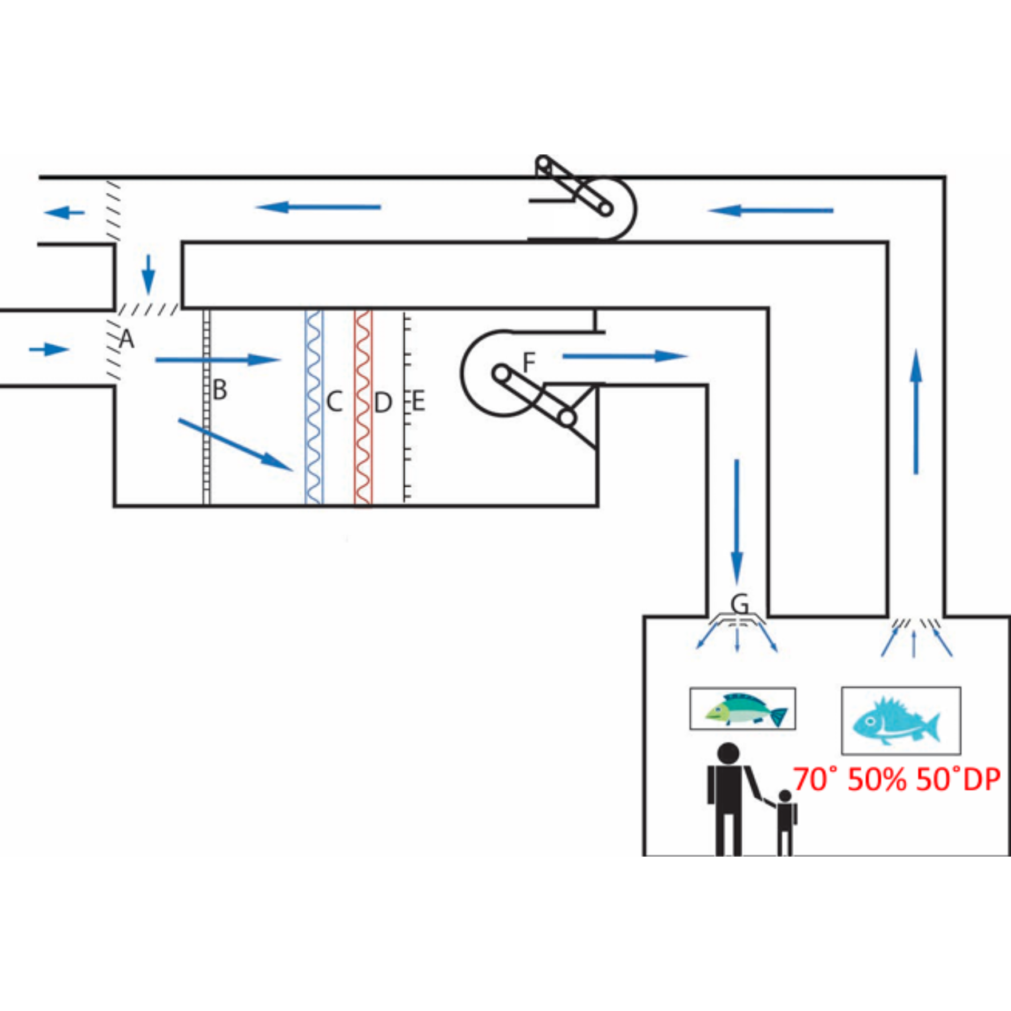
Standardkomponenten von
Klimatechnik
Luftaufbereitungssystem

Slide 9
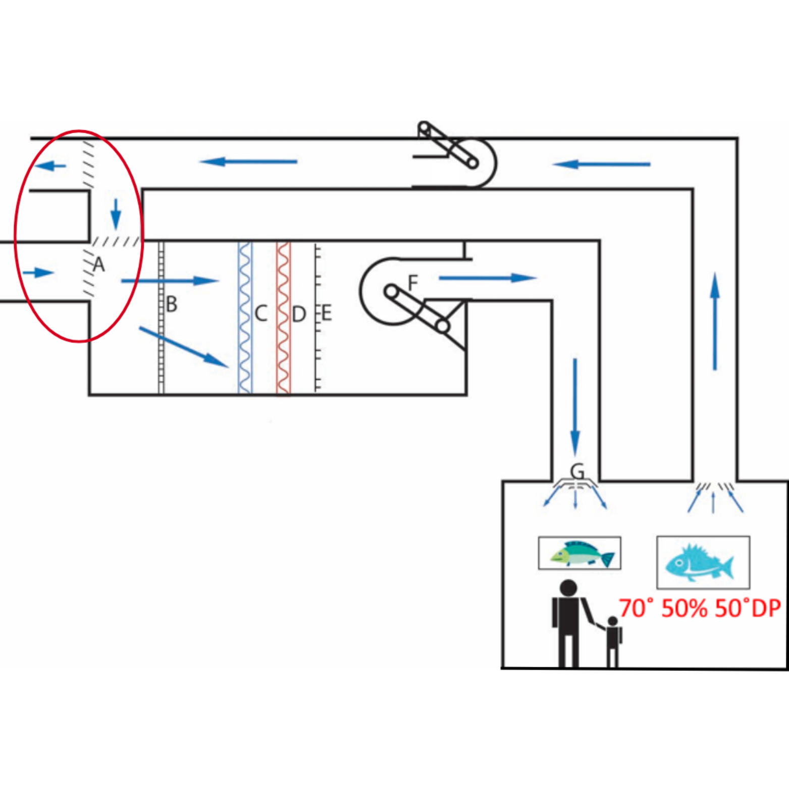
Standardkomponenten von Klimatechnik
Dämpfer (A):
Metalltüren im Luftkanal zur Regulierung des Luftstroms.

Slide 10
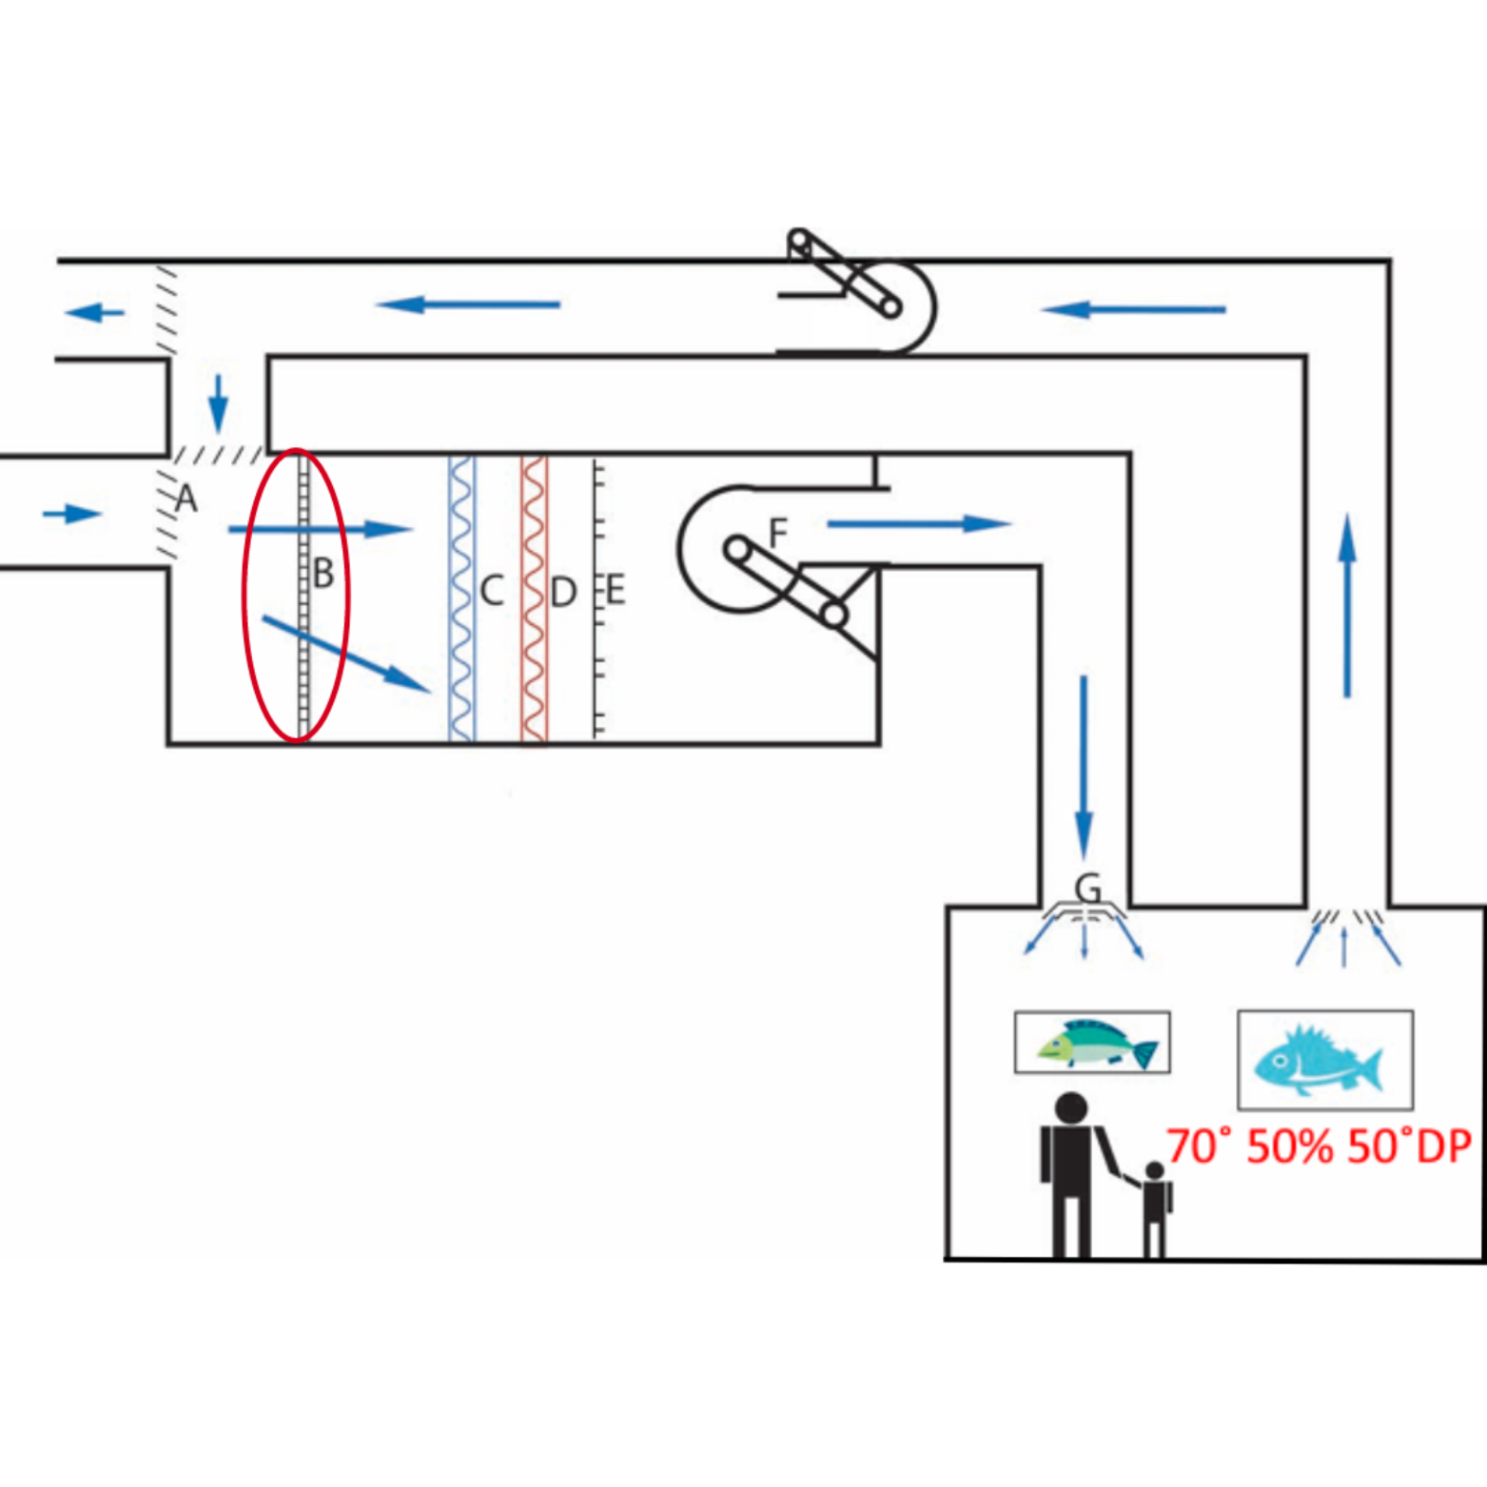
Standardkomponenten von Klimatechnik
Filter (B)
Sie sind dafür ausgelegt, Schadstoffe, Schmutz, Staub, Schimmel, Bakterien usw. aufzufangen und zu verhindern, dass diese Stoffe in das System gelangen und die Umwelt verunreinigen. Filter können aus Filz, Stoff, Zellulose, Glasfaser, Schaumstoff, Papier, Seide usw. bestehen und können je nach ihrer Konstruktion unterschiedliche Schadstoffkonzentrationen herausfiltern.

Slide 11
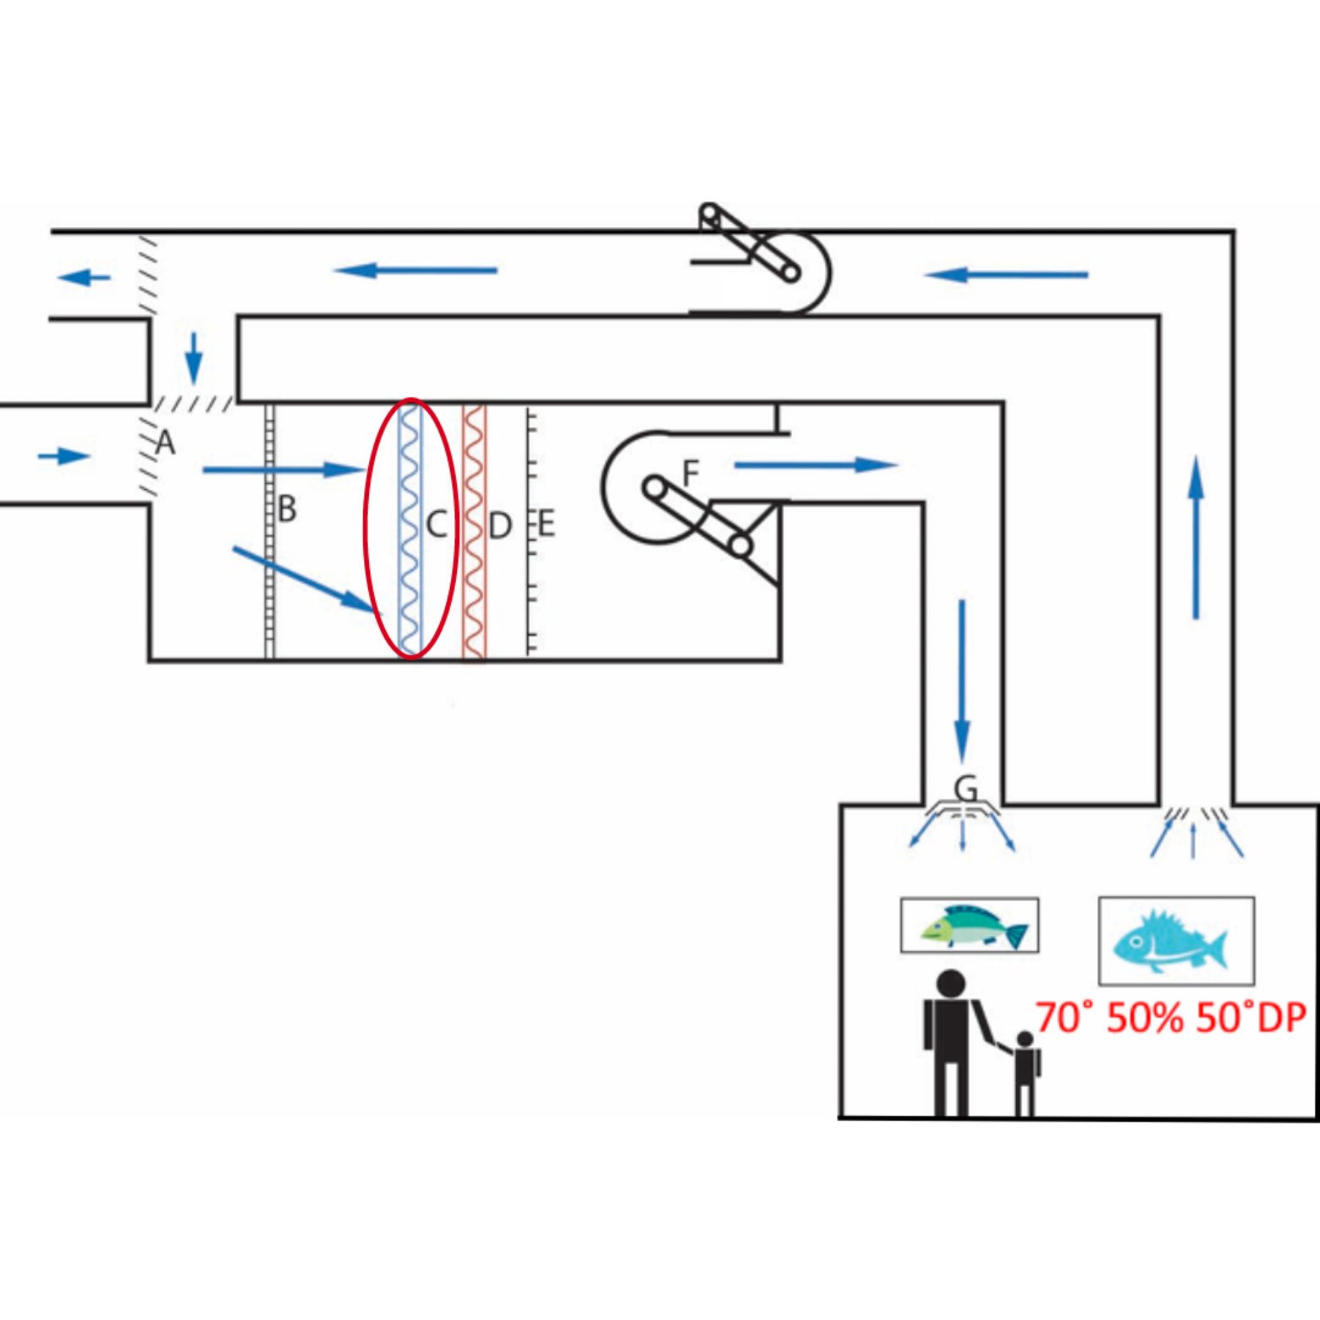
Standardkomponenten von Klimatechnik
Kühlschlangen (C)
Diese Schlangen werden auch als Verdampferschlangen bezeichnet und sind mit einer Quelle gekühlten Kühlmittels verbunden, z. B. mit einem Kühler, einem Kühlturm usw. Diese Schlangen dienen dazu, Wärme aus der Luft zu absorbieren, die über sie hinwegströmt. Je nach Wassertemperatur in der Schlange kann es zu Kondensation kommen, wenn Luft mit einem höheren Taupunkt darüber strömt.

Slide 12
Standardkomponenten von Klimatechnik
Heizschlangen/Nacherhitzer (D)
Diese Schlangen sind an eine Wärmequelle, z. B. einen Heizkessel oder eine elektrische Heizung, angeschlossen und dienen dazu, Wärme an die Luft abzugeben, die über sie hinwegströmt.

Slide 13
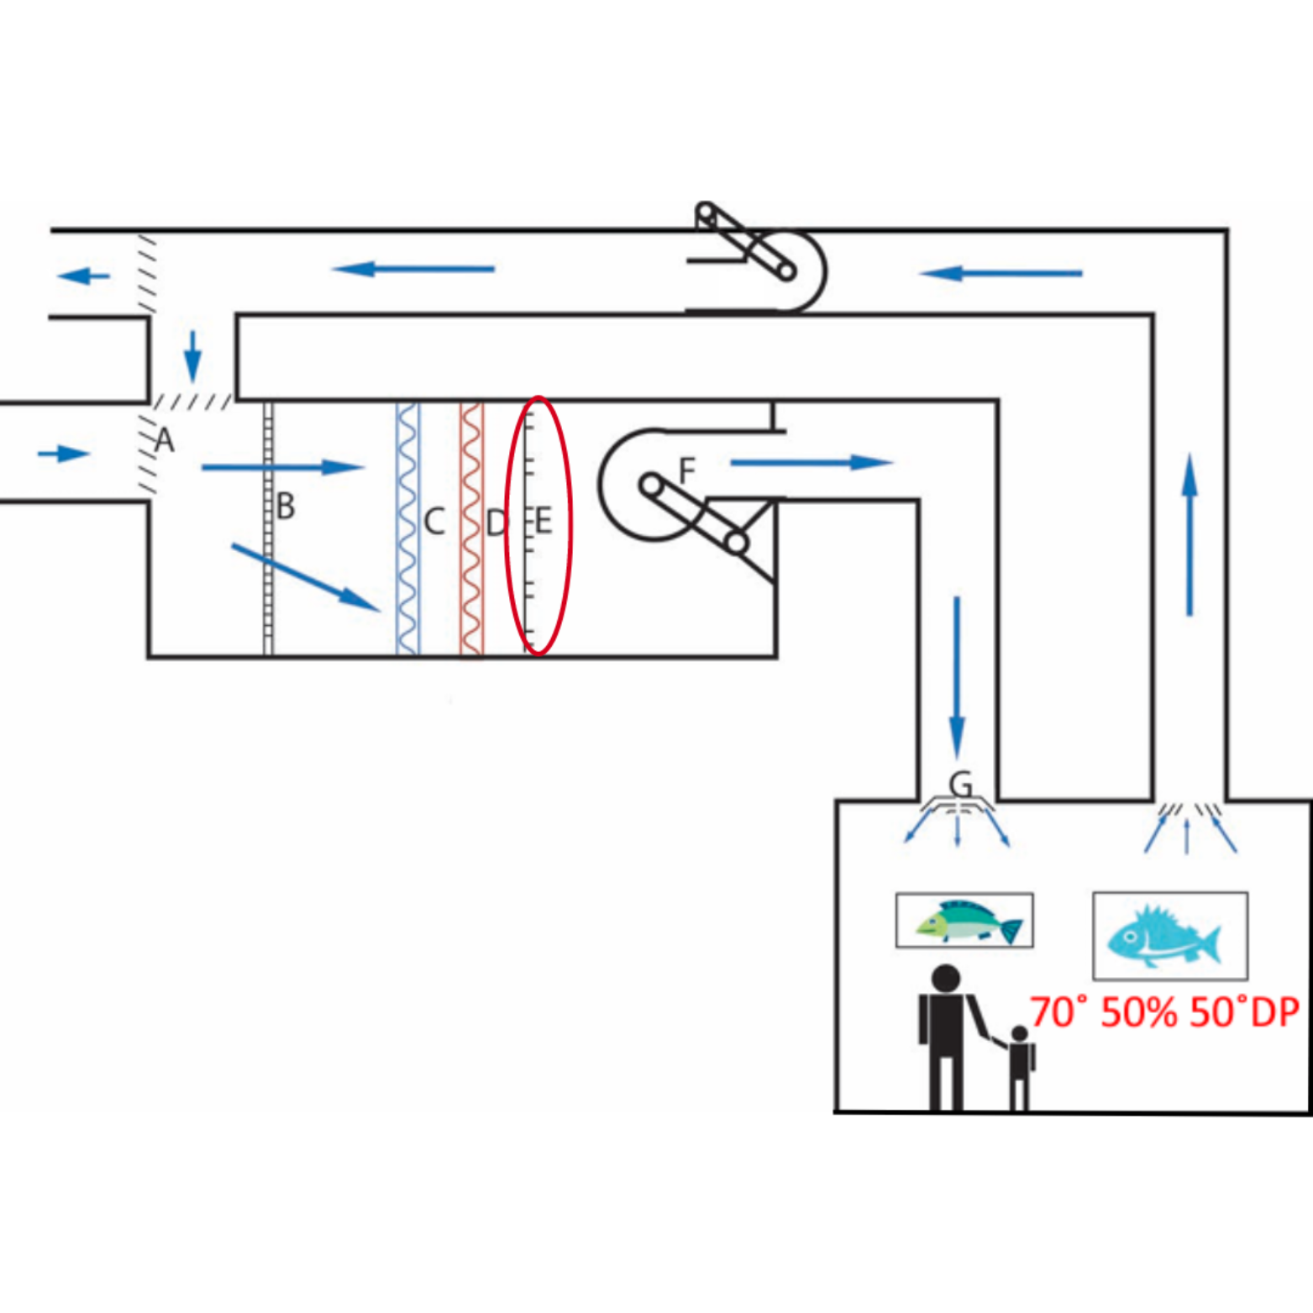
Standardkomponenten von Klimatechnik
Luftbefeuchter (E)
Ein Mechanismus, der der Luft Feuchtigkeit zuführt. In HLK-Anlagen gibt es vier vorherrschende Methoden, um den Feuchtigkeitsgehalt der Luft zu erhöhen.

Slide 14
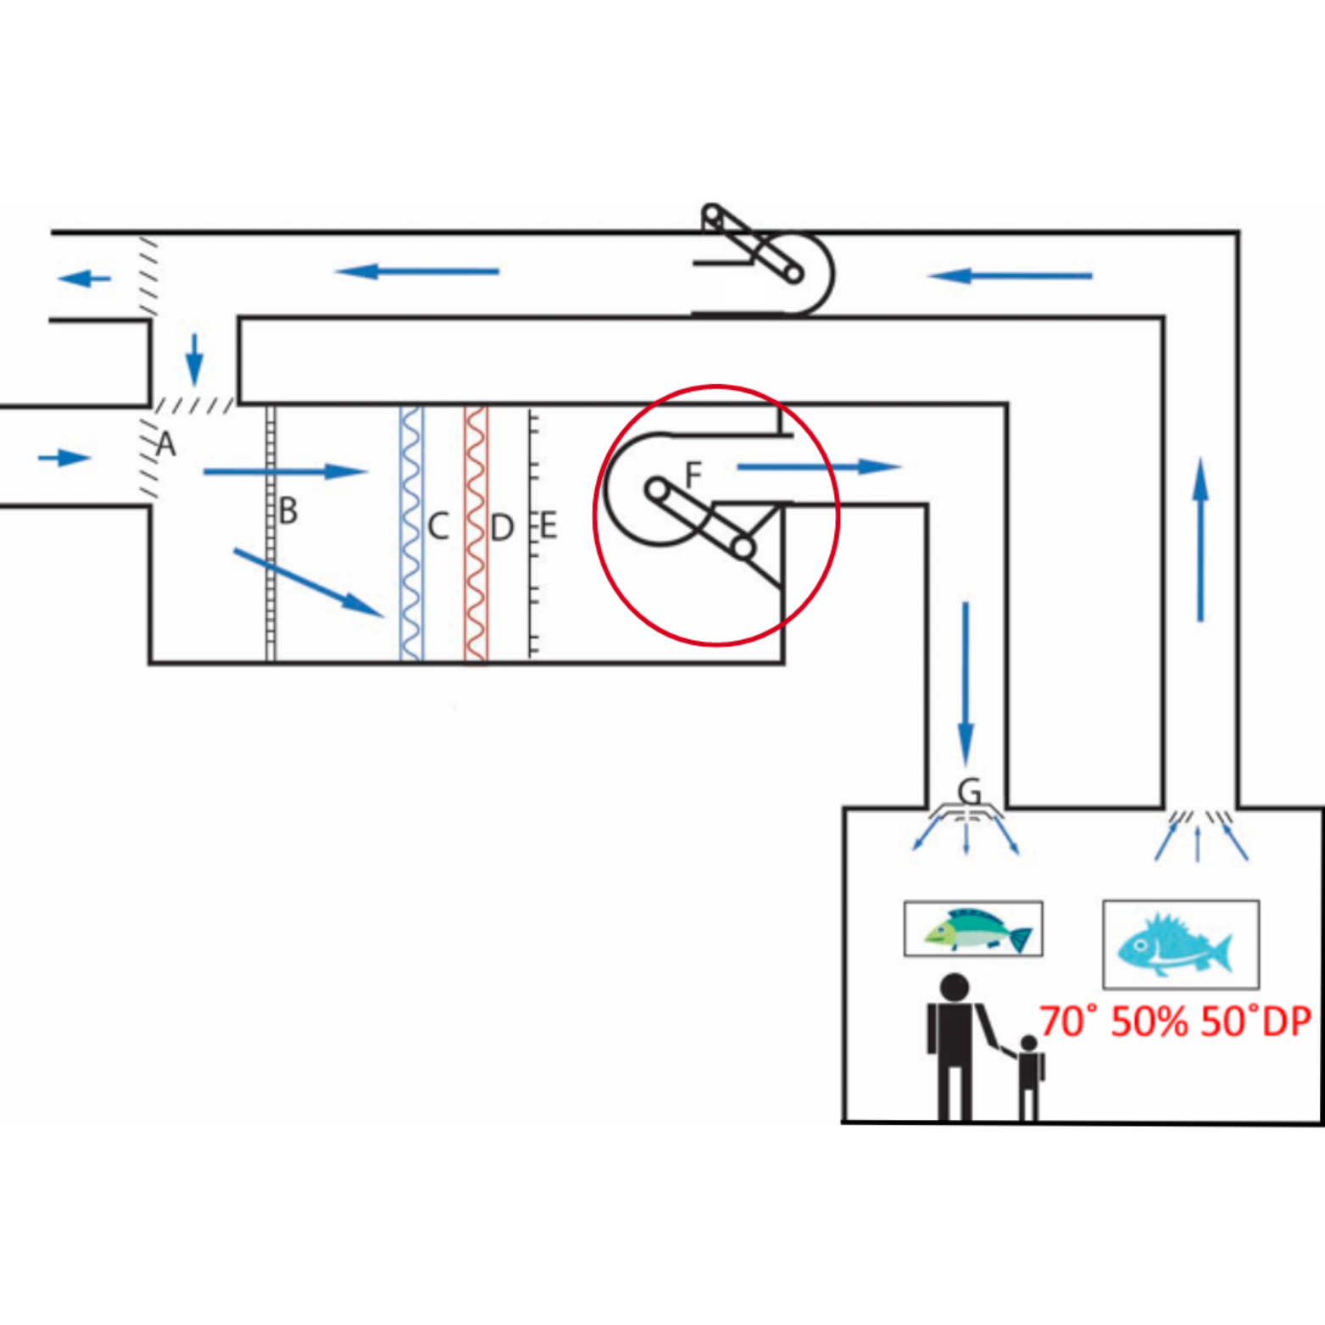
Standardkomponenten von Klimatechnik
Lüfter (F)
Lüfter sind motorbetriebene Baugruppen im Inneren von Luftbehandlungssystemen, die dabei helfen, Luft durch das System zu bewegen.

Slide 15
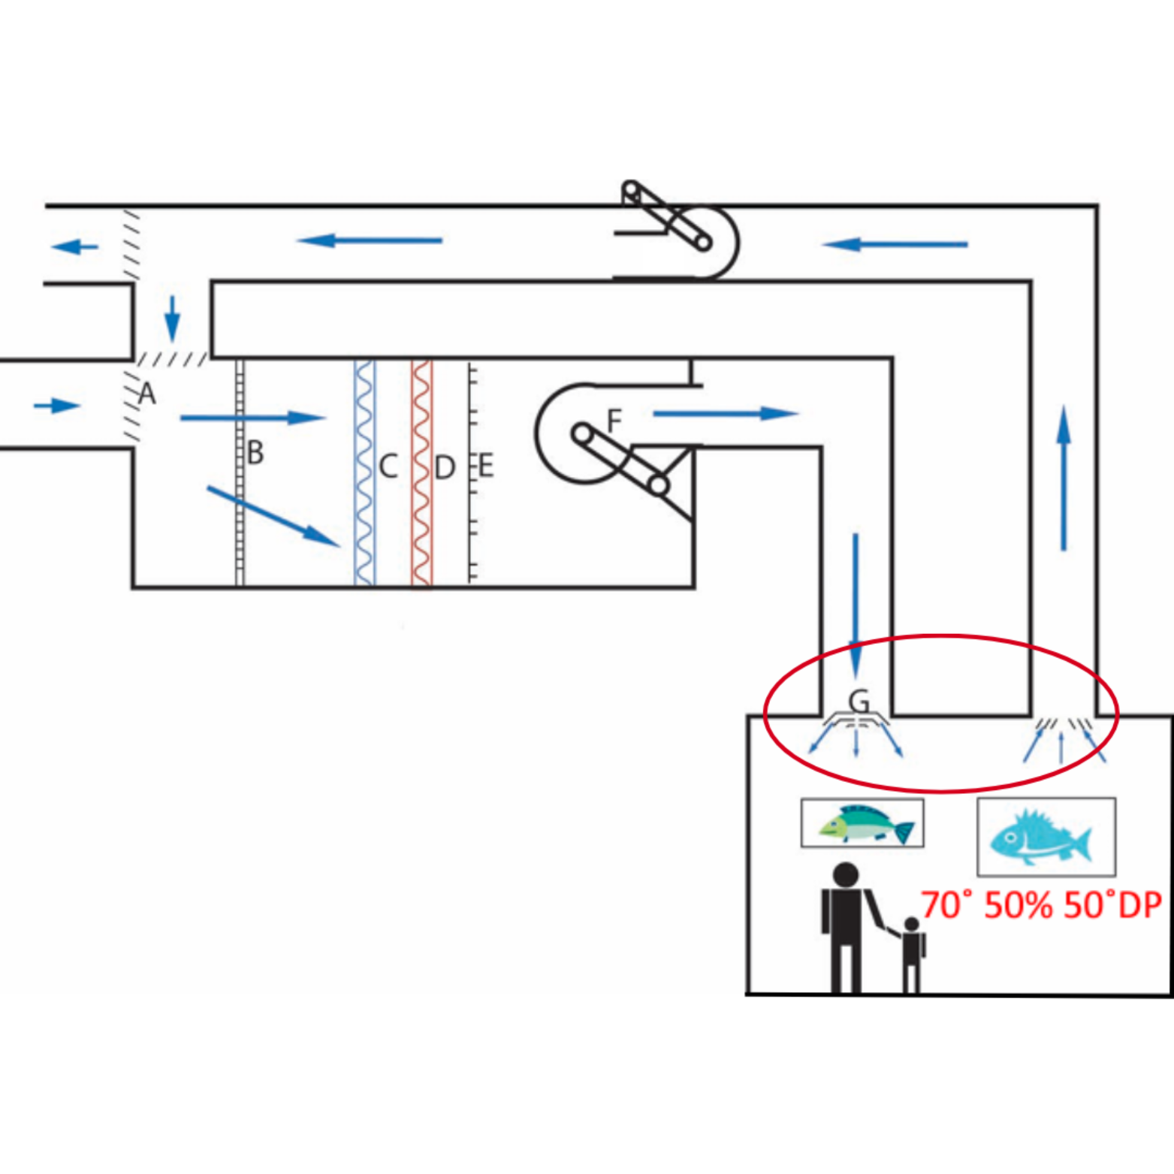
Standardkomponenten von Klimatechnik
Diffusor (G)
In HLK-Systemen ist der Luftzufuhrdiffusor ein Gerät, das aufbereitete Luft in einen Bereich liefert und lüftet, Raumluft mischt und die Luftabgabe steuert. Er funktioniert, indem er die Luftkanalgeschwindigkeit durch Erhöhung des statischen Drucks reduziert.

Slide 16
Zusätzliche Komponenten
Leitschaufeln | Luftmischer | Gebäudemanagementsysteme
Stationäre Metallgeräte innerhalb von Rohrleitungen, die dazu dienen, den Luftstrom zu lenken und Turbulenzen in den Rohrleitungen zu reduzieren. | Metallgeräte in einer Lüftungsanlage, die zum Mischen oder Vermengen der durchströmenden Luft verwendet werden. Sie befinden sich normalerweise hinter dem Außenlufteinlass oder hinter einem Bypass im System. | Das computergestützte Steuerungssystem, mit dem die Heizungs-, Lüftungs- und Klimatechnik, die Beleuchtung sowie die Sicherheits- und Lebensrettungssysteme einer Einrichtung automatisiert werden können.
VFD | Trockenlufttrockner | Offenes Plenum-Design
Frequenzumrichter (VFD) oder Drehzahlumrichter (VSD) – ein digitales Steuergerät, das bei Lüftungsanlagen zum Steuern der Drehzahl und des Drehmoments der Zu-, Abluft- oder Entlüftungsventilatoren in der Anlage verwendet wird. | Ein Gerät, das hygroskopisches Material verwendet, um der angesaugten Luft Feuchtigkeit zu entziehen. | Die Luft wird durch die Decke des Raums ohne Verwendung von Rohrleitungen in das HLK-System zurückgeführt. Die Deckenluftrückführung kann sich mit nicht aufbereiteter Luft vermischen und so Temperatur und Luftfeuchtigkeit für Ihre Wertgegenstände beeinträchtigen.

Slide 17
Zusätzliche Komponenten
Steuerung/Statistiken | Sparen
Thermostat – ein Gerät zur Regulierung der Temperatur in einem Raum. Das Gerät kann den Betrieb des HLK-Systems aktivieren. Hygrostat – ein Gerät zur Regulierung der relativen Luftfeuchtigkeit in einem Raum. Das Gerät kann den Betrieb des HLK-Systems aktivieren. In erster Linie die Kühlschlange und den Luftbefeuchter oder Luftentfeuchter. Thermostat – ein Gerät zur Messung von Temperatur und Luftfeuchtigkeit in einem Raum. Das Gerät kann den Betrieb des HLK-Systems aktivieren. | Ein Economizer ist Teil des Kühlsystems eines Gebäudes, das kühle Außenluft zum Kühlen des Gebäudes verwendet, anstatt die Klimaanlage zu betreiben. Dies wird normalerweise eingesetzt, wenn die Außenluft kühler ist als die Kühlsolltemperatur.

Slide 18
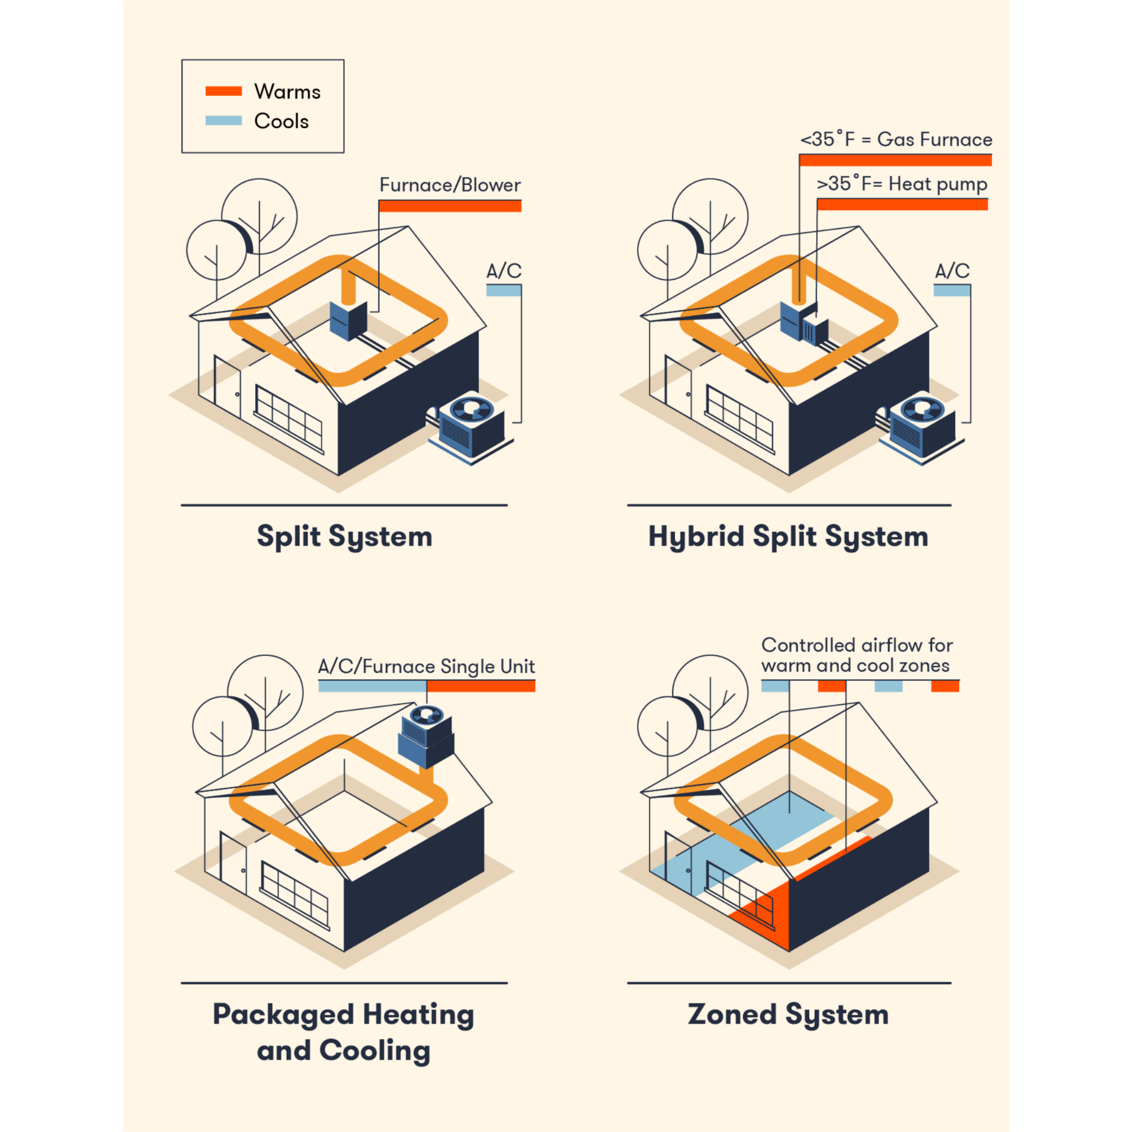
Gängige Klimatechnik -Systemtypen
Arten von HLK-Kanalsystemen
Wenn ein Gebäude Lüftungsöffnungen zum Abpumpen von Warm- und Kaltluft verwendet, ist es wahrscheinlich mit einem HLK-Kanalsystem ausgestattet. HLK-Kanalsysteme sind in Wohn- und Geschäftsgebäuden Standard und umfassen jedes Heiz- oder Kühlsystem, das Luft durch eine Reihe von Luftkanälen verteilt.

Slide 19
Gängige Klimatechnik -Systemtypen
Split-System: Klassische Komfortregelung
Split-Systeme sind in Häusern die unangefochtene Nummer Eins bei der Klimaregelung. Sie sind wie ein Tag-Team: Eine Einheit kümmert sich um die Heizung (oft gasbetrieben), die andere um die Kühlung. Ein einziger Thermostat fungiert als Befehlshaber und regelt die Temperatur für Ihr gesamtes Haus. Die Heizeinheit befindet sich normalerweise im Keller oder in einem Schrank, während die Kühleinheit im Freien steht und durch ein Netzwerk von Rohren verbunden ist. Die Kühleinheit verwendet clevere Tricks wie Kompressoren, Spulen und Kühlmittel, um kühle Luft zu erzeugen, während ein Ventilator heiße Luft nach draußen leitet.
Hauptmerkmal: Ein Thermostat sorgt im ganzen Haus für angenehme Temperaturen.
Hybrid-Split-System:
Energie sparen mit einer Gas- und ElektrooptionStellen Sie sich ein Hybrid-Split-System als flexiblere Version seines klassischen Gegenstücks vor. Es hat dieselbe Kühleinheit, bietet aber eine doppelte Heizfunktion. Es kann Gas für eine leistungsstarke Heizung nutzen, verfügt aber auch über einen Elektromodus. Während Elektrowärme langsamer und weniger intensiv sein kann, haben Sie damit mehr Kontrolle über den Energieverbrauch. Dies kann in Gebieten mit milderem Klima Kosten sparen.
Hauptmerkmal: bietet Flexibilität und potenziell niedrigere Energiekosten.

Slide 20
Gängige Klimatechnik -Systemtypen
Komplette Heizungs- und Kühlsysteme:
Komplette Systeme sind zwar nicht so verbreitet wie Split-Systeme, aber sie sind platzsparend und ideal für kleinere Gebäude. Sie vereinen Heiz- und Kühlkomponenten in einer einzigen, kompakten Einheit. Diese Einheit findet normalerweise auf dem Dach, dem Dachboden oder in der Nähe des Gebäudefundaments Platz. Installation und Wartung sind im Vergleich zu Split-Systemen oft einfacher, da sie über nur eine Öffnung an die Rohrleitungen des Gebäudes angeschlossen werden. Je nach Klima können Sie eine komplett ausgestattete Wärmepumpe oder eine komplett ausgestattete Klimaanlage mit optionalen Heizelementen wählen.
Hauptmerkmal: Einfache Installation und Wartung dank des All-in-One-Designs.
Zonensystem:
maßgeschneiderter Komfort für jeden Raum:Große Häuser: separate HLK-Systeme pro Etage für vollständige Kontrolle (erfordert jedoch mehrere Einheiten).Die meisten Häuser: Dämpfer (Ventile) in Luftkanälen regulieren den Luftstrom in verschiedene Bereiche. Kühlere Zonen erhalten mehr Luft, was für ein angenehmes Raumklima sorgt und Energie spart.
Hauptmerkmal: bietet individuelle Temperaturregelung für verschiedene Bereiche.

Slide 21
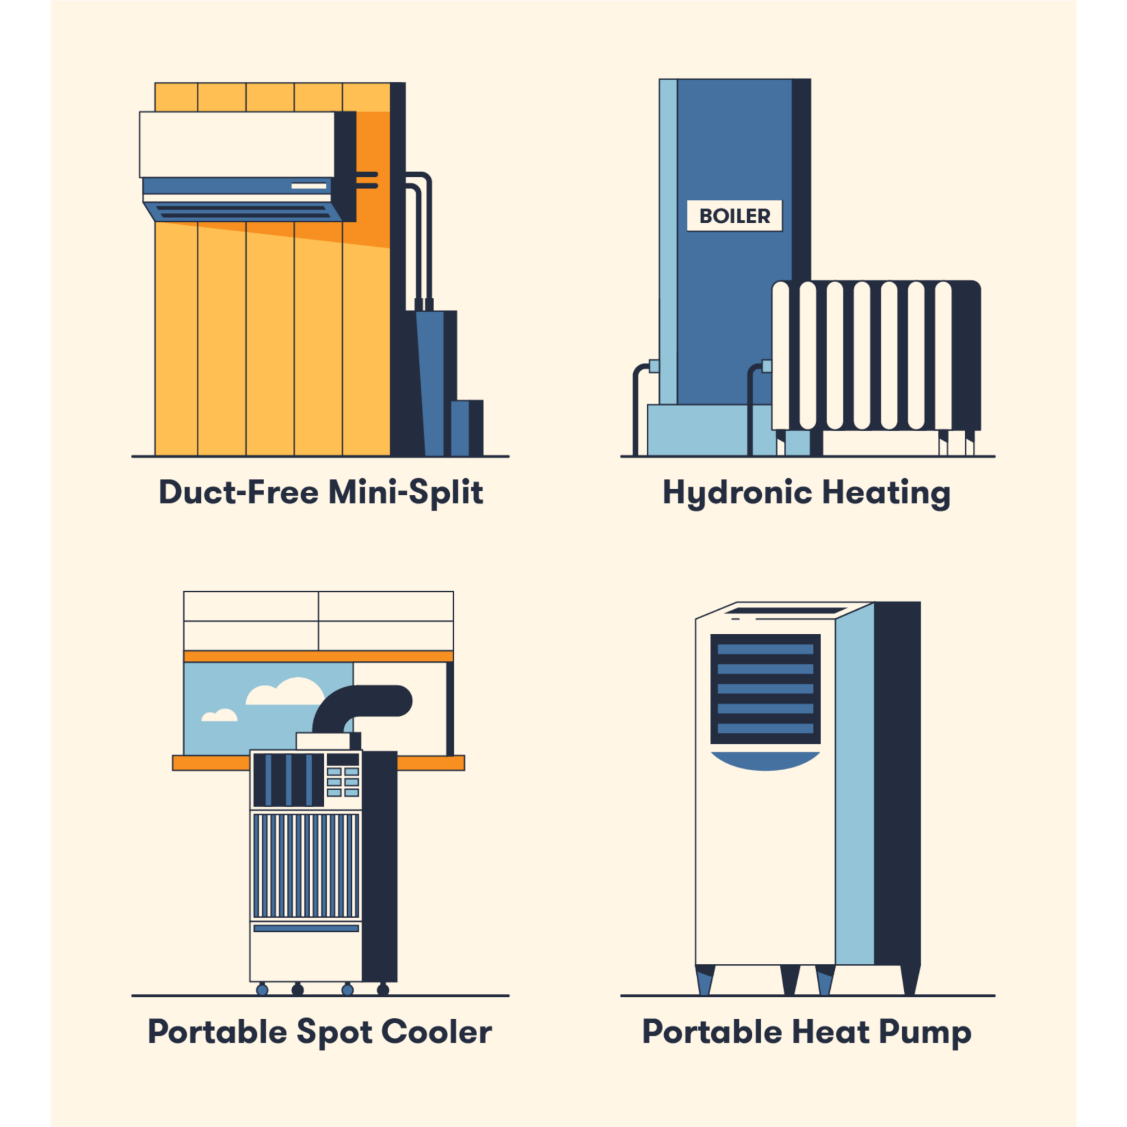
Gängige Klimatechnik -Systemtypen
Arten von kanallosen HLK-Systemen
Wie der Name schon sagt, sind kanallose HLK-Systeme dafür ausgelegt, einen Raum ohne Luftkanäle zu heizen oder zu kühlen. Diese Systeme gibt es in verschiedenen Größen und werden häufig in kleinen Gebäuden oder temporären Arbeitsstätten eingesetzt.

Slide 22
Gängige Klimatechnik -Systemtypen
Kanalfreies Mini-Split-Klimagerät: individueller Komfort ohne KanäleMini-Split-Klimagerät kühlt bestimmte Räume, perfekt für Wohnungen oder ungleichmäßig beheizte Häuser. Leistungsstarke Außeneinheit arbeitet mit Inneneinheiten in jedem Raum zusammen, um gezielten Komfort zu gewährleisten. Spart Energie durch Vermeidung undichter Kanäle, aber in sehr kalten Klimazonen kann eine separate Heizung erforderlich sein.
Hauptmerkmal: bietet individuelle Raumtemperaturregelung ohne Kanäle
Hydronische Heizung: Wärme von innen nach außenIm Gegensatz zu herkömmlichen Systemen, die Luft verwenden, nutzt die Hydronische Heizung die Kraft von Flüssigkeiten, um Wärme zu liefern. Ein Heizkessel fungiert als Herzstück des Systems und erhitzt Wasser, das dann durch unter Ihren Böden verborgene Rohre fließt. Sobald es sein Ziel erreicht (Heizkörper, Fußleisten oder sogar Fußbodenheizung), strahlt das heiße Wasser Wärme im gesamten Raum ab und erzeugt ein behagliches Gefühl von Grund auf.
Hauptmerkmal: verwendet erhitzte Flüssigkeit, um Wärme im gesamten Raum abzustrahlen.

Slide 23
Gängige Klimatechnik -Systemtypen
Tragbare Spot-Kühler: Besiegen Sie die Hitze unterwegs:Spot-Kühler sind tragbare Klimaanlagen, die große Räume wie Lagerhallen oder Veranstaltungen kühlen. Sie funktionieren wie Mini-Klimaanlagen, saugen warme Luft an, kühlen sie und blasen heiße Luft durch eine Entlüftung aus. Sie sind flexibel (Plug-and-Play mit Rädern), erfordern aber die Ableitung heißer Luft nach draußen, um einen Raum wirklich zu kühlen.
Hauptmerkmal: tragbar und einfach einzurichten, perfekt für vorübergehende Kühlbedürfnisse.
Tragbare Wärmepumpen: Doppelte Funktion für alle JahreszeitenStellen Sie sich eine tragbare Wärmepumpe als Schweizer Taschenmesser für die Klimatisierung vor. Sie ist in Größe und Bedienung einem Spot-Kühler ähnlich und bietet sowohl Kühl- als auch Heizfunktionen. Im Kühlmodus funktioniert sie genau wie ein Spot-Kühler. Wenn Sie den Schalter jedoch auf Heizen umlegen, saugt sie Außenluft an, erwärmt sie mithilfe einer Kondensatorspule und verteilt wohlig angenehme Wärme im ganzen Raum. Diese Vielseitigkeit macht sie zu einer großartigen Wahl für Bereiche mit schwankenden Temperaturen.
Hauptmerkmal: bietet sowohl Heizen als auch Kühlen in einer tragbaren Einheit.

Slide 24
Die 10 häufigsten Klimatechnik-Probleme und wie man sie behebt
Schmutzige Filter: Reduzieren den Luftstrom und belasten den Ofen. Filter regelmäßig austauschen.
Schmutzige Kanäle: Verbreiten Verunreinigungen. Regelmäßige Reinigung notwendig.
Fehlfunktion des Thermostats: Kann einfache Batterieprobleme bis hin zu komplexen Fehlern umfassen. Anleitung zur Fehlerbehebung prüfen oder Fachmann rufen.
Defekte Schalter und Sicherungen: Oft durch überlastete Systeme verursacht. Filter überprüfen und bei Bedarf Fachmann konsultieren.
Schmutzige Kondensator - oder Verdampfer-Spulen: Reduzieren die Effizienz. Reinigung erforderlich.

Slide 25
Die 10 häufigsten Klimatechnik-Probleme und wie man sie behebt
6. Kann einfache Batterieprobleme bis hin zu komplexen Wasserleckage: Verstopfte Abflussleitungen reinigen. Fachmann rufen, wenn das Problem weiterhin besteht.
7. Ungleichmäßige Raumtemperaturen: Zonenprobleme beheben, ggf. Kanäle neu entwerfen.
8. Negative Druckverhältnisse: Fachmann zur Diagnose und Behebung konsultieren.
9. Undichte Kanäle: Fachmann zur Identifizierung und Reparatur der Lecks rufen.
10. Probleme mit Pilotlicht und Zündung: Fachmann zur Diagnose und Reparatur rufen.

Slide 26
LEHRVIDEOS
1. What is HVAC?
2. HVAC Training - Basics of HVAC
Quelle:
“What is HVAC” - Zebra Learning
“HVAC Training - Basics of HVAC” - Price Industries

Slide 27
Selbstbewertung
Scan mich!

